Slide 2
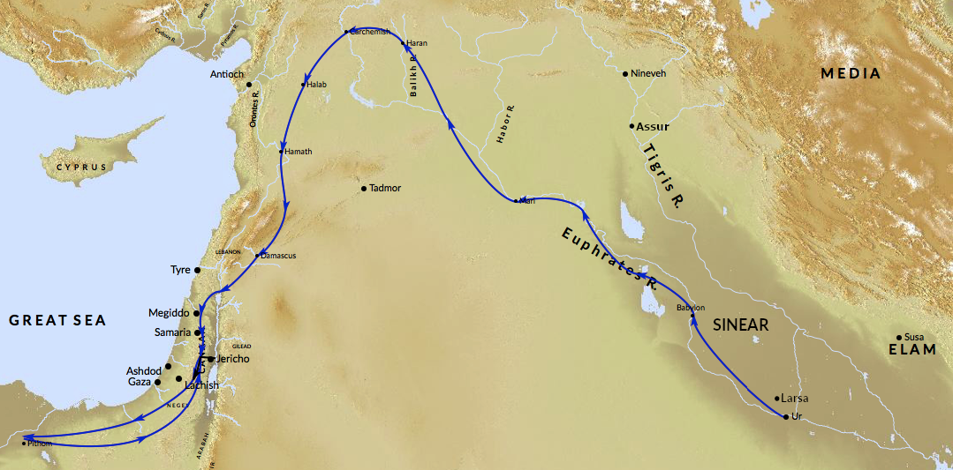

Slide 3
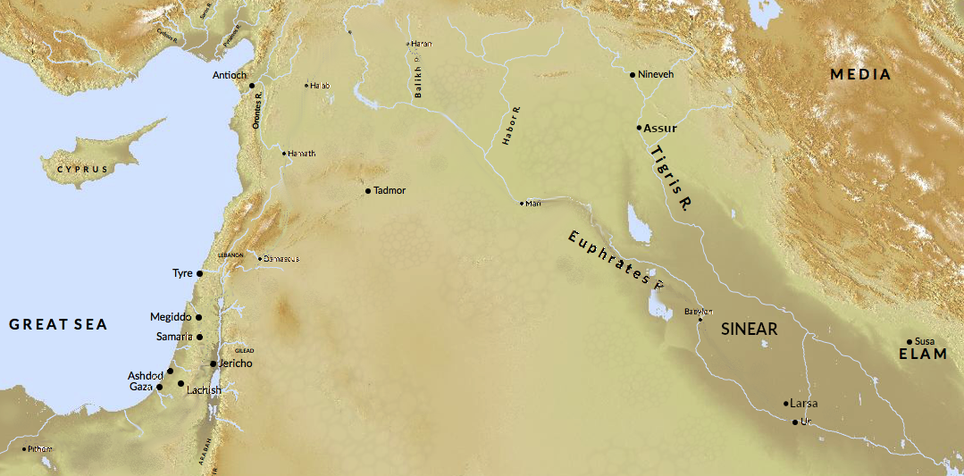
4 Regios
- Sinear
- Ellasar
- Elam
- Goïm
… Nimrod, die de eerste machthebber op aarde was... De kern van zijn rijk werd gevormd door Babel, Uruk, Akkad en Kalne, in Sinear.
Gen 10:8b, 10

Slide 4
4 Regios
- Sinear
- Ellasar?
- Elam
- Goïm

Slide 5
4 Regios
- Sinear
- Ellasar?
- Elam
- Goïm

Slide 6
4 Regios
- Sinear
- Ellasar?
- Elam
- Goïm?

Slide 7
4 Regios
- Sinear
- Ellasar?
- Elam
- Goïm?
5 Steden
- Sodom
- Gomorra
- Adma
- Seboïm
- Soar
Kedorlaomer valt aan
Sodom/Lot weggevoerd

Slide 8
4 Regios
- Sinear
- Ellasar?
- Elam
- Goïm?
Kedorlaomer valt aan
Sodom/Lot weggevoerd
Abram achtervolgt

Slide 10
Waarde | 1 | 2 | 3 | 4 | 5 | 6 | 7 | 8 | 9
x 1 | א Alef | ב Bet | ג Gimel | ד Dalet | ה He | ו Vav | ז Zayen | ח Het | ט Tet
x 10 | י Yod | כ Kaf | ל Lamed | מ Mem | נ Nun | ס Samekh | ע Ayin | פ Pe | צ Tzadi
x 100 | ק Qof | ר Resh | ש Shin | ת Tav
ל י ע ז ר א

Slide 11
Waarde | 1 | 2 | 3 | 4 | 5 | 6 | 7 | 8 | 9
x 1 | א Alef | ב Bet | ג Gimel | ד Dalet | ה He | ו Vav | ז Zayen | ח Het | ט Tet
x 10 | י Yod | כ Kaf | ל Lamed | מ Mem | נ Nun | ס Samekh | ע Ayin | פ Pe | צ Tzadi
x 100 | ק Qof | ר Resh | ש Shin | ת Tav
ל י ע ז ר א
1

Slide 12
Waarde | 1 | 2 | 3 | 4 | 5 | 6 | 7 | 8 | 9
x 1 | א Alef | ב Bet | ג Gimel | ד Dalet | ה He | ו Vav | ז Zayen | ח Het | ט Tet
x 10 | י Yod | כ Kaf | ל Lamed | מ Mem | נ Nun | ס Samekh | ע Ayin | פ Pe | צ Tzadi
x 100 | ק Qof | ר Resh | ש Shin | ת Tav
ל י ע ז ר א
30 +1

Slide 13
Waarde | 1 | 2 | 3 | 4 | 5 | 6 | 7 | 8 | 9
x 1 | א Alef | ב Bet | ג Gimel | ד Dalet | ה He | ו Vav | ז Zayen | ח Het | ט Tet
x 10 | י Yod | כ Kaf | ל Lamed | מ Mem | נ Nun | ס Samekh | ע Ayin | פ Pe | צ Tzadi
x 100 | ק Qof | ר Resh | ש Shin | ת Tav
ל י ע ז ר א
10 +30 +1

Slide 14
Waarde | 1 | 2 | 3 | 4 | 5 | 6 | 7 | 8 | 9
x 1 | א Alef | ב Bet | ג Gimel | ד Dalet | ה He | ו Vav | ז Zayen | ח Het | ט Tet
x 10 | י Yod | כ Kaf | ל Lamed | מ Mem | נ Nun | ס Samekh | ע Ayin | פ Pe | צ Tzadi
x 100 | ק Qof | ר Resh | ש Shin | ת Tav
ל י ע ז ר א
70 +10 +30 +1

Slide 15
Waarde | 1 | 2 | 3 | 4 | 5 | 6 | 7 | 8 | 9
x 1 | א Alef | ב Bet | ג Gimel | ד Dalet | ה He | ו Vav | ז Zayen | ח Het | ט Tet
x 10 | י Yod | כ Kaf | ל Lamed | מ Mem | נ Nun | ס Samekh | ע Ayin | פ Pe | צ Tzadi
x 100 | ק Qof | ר Resh | ש Shin | ת Tav
ל י ע ז ר א
7 +70 +10 +30 +1

Slide 16
Waarde | 1 | 2 | 3 | 4 | 5 | 6 | 7 | 8 | 9
x 1 | א Alef | ב Bet | ג Gimel | ד Dalet | ה He | ו Vav | ז Zayen | ח Het | ט Tet
x 10 | י Yod | כ Kaf | ל Lamed | מ Mem | נ Nun | ס Samekh | ע Ayin | פ Pe | צ Tzadi
x 100 | ק Qof | ר Resh | ש Shin | ת Tav
ל י ע ז ר א
200 +7 +70 +10 +30 +1

Slide 17
Waarde | 1 | 2 | 3 | 4 | 5 | 6 | 7 | 8 | 9
x 1 | א Alef | ב Bet | ג Gimel | ד Dalet | ה He | ו Vav | ז Zayen | ח Het | ט Tet
x 10 | י Yod | כ Kaf | ל Lamed | מ Mem | נ Nun | ס Samekh | ע Ayin | פ Pe | צ Tzadi
x 100 | ק Qof | ר Resh | ש Shin | ת Tav
ל י ע ז ר א
= 318
200 +7 +70 +10 +30 +1

Slide 19
Waarde | 1 | 2 | 3 | 4 | 5 | 6 | 7 | 8 | 9
x 1 | Α Alfa | Β Beta | Γ Gamma | Δ Delta | Ε Epsilon | Ϝ Digamma | Z Zeta | Η Eta | Θ Theta
x 10 | I Jota | K Kappa | Λ Lambda | M Mu | N Nu | Ξ Xi | O O mikron | Π Pi | Ϙ Koppa
x 100 | Ρ Rho | Σ Sigma | Τ Tau | Υ Ypsylon | Φ Phi | Χ Chi | Ψ Psi | Ω O mega | ϡ Sampa

Slide 20
Waarde | 1 | 2 | 3 | 4 | 5 | 6 | 7 | 8 | 9
x 1 | Α Alfa | Β Beta | Γ Gamma | Δ Delta | Ε Epsilon | Ϝ Digamma | Z Zeta | Η Eta | Θ Theta
x 10 | I Jota | K Kappa | Λ Lambda | M Mu | N Nu | Ξ Xi | O O mikron | Π Pi | Ϙ Koppa
x 100 | Ρ Rho | Σ Sigma | Τ Tau | Υ Ypsylon | Φ Phi | Χ Chi | Ψ Psi | Ω O mega | ϡ Sampa
T IH = 318

Slide 22
Heb. 7:1-3
¹Want deze Melchisedek, koning van Salem en priester van de allerhoogste God, ging Abraham tegemoet toen deze terugkeerde van zijn overwinning op de koningen, en zegende hem, ²waarna Abraham hem een tiende van alle buit gaf. Zijn naam betekent ‘koning van de gerechtigheid’, en verder is hij ook koning van Salem, dat is ‘koning van de vrede’.
³Hij heeft geen vader of moeder, geen stamboom, geen oorsprong of levenseinde en lijkt op de Zoon van God – hij is priester voor altijd.

